Slide 1
วิธีการนำส่งรายงาน
14 ธันวาคม 2555

Slide 2
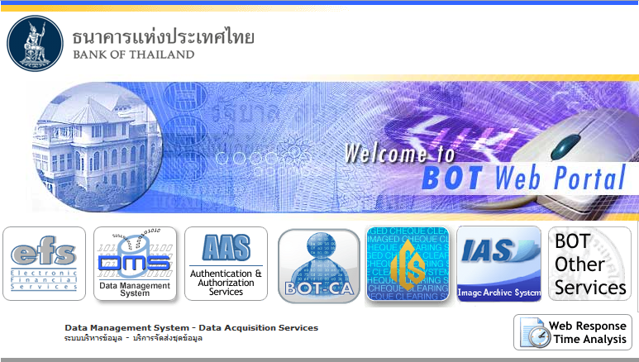
วิธีการนำส่งรายงาน-ช่องทางการส่งข้อมูล
ธปท. กำหนดช่องทางการส่งข้อมูลรายงานการทำธุรกรรมเงินหยวนของลูกค้า
ทาง Data Acquisition Services [DA Extranet]
http://webserv/

Slide 3
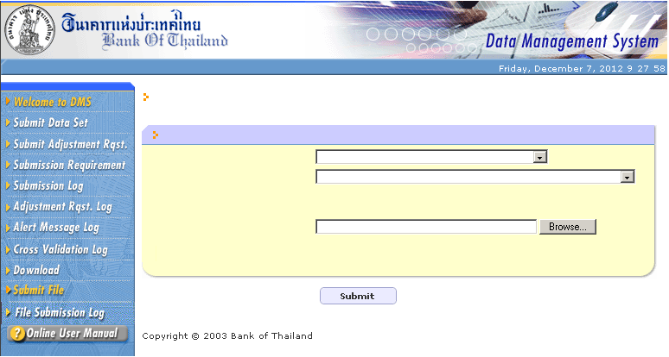
วิธีการนำส่งรายงาน-ช่องทางการส่งข้อมูล
https://webserv/aspnet/dms/aspx/Common/index.aspx
Subject Area : RMB Transactions
Data File Name : CNH_CNY Transactions Carried Out by Residents
ธนาคาร . . . . . . . . . . . . .
Submit Data File
Subject Area :
RMB Transactions
DataFile :
CNH-CNY Transactions Report
DataFile Date :
31/01/2013
DataFile File :
MDMS001_20130131_RMB.xls

Slide 4
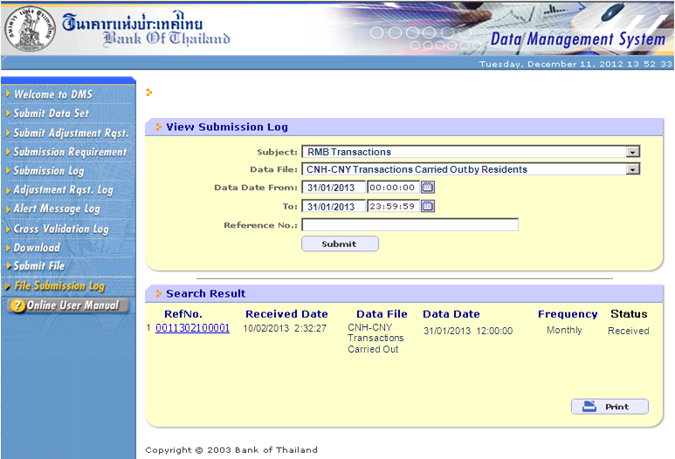
วิธีการนำส่งรายงาน-ช่องทางการส่งข้อมูล
File Submission Log
CNH-CNY Transactions Report
CNH-CNY Transactions
Report

Slide 5
วิธีการนำส่งรายงาน-เพิ่มสิทธิ์การส่งข้อมูล

Slide 6
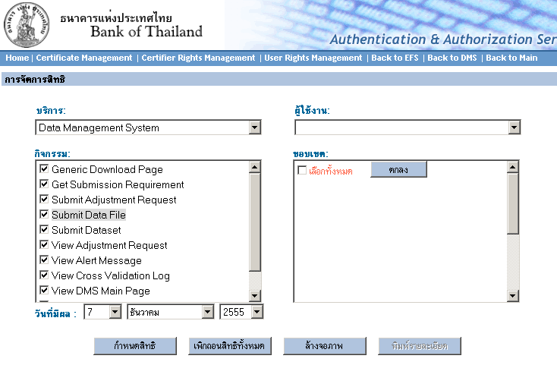
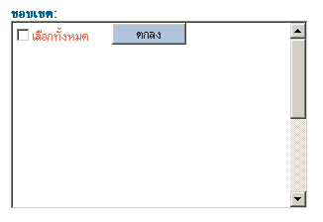
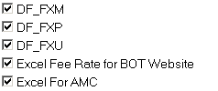
วิธีการนำส่งรายงาน-เพิ่มสิทธิ์การส่งข้อมูล
Certifier A
Certifier B or Officer C
CNH-CNY Transactions Report

Slide 7
วิธีการนำส่งรายงาน-เจ้าหน้าที่ผู้ดูแล
เจ้าหน้าที่ที่ดูแลช่องทาง
การส่งข้อมูลรายงานการทำธุรกรรมเงินหยวนของลูกค้า
ทาง DA Extranet
คุณวิเชียร ทันตศุภารักษ์ โทร. 02-283-5127
e-mail : WichienT@bot.or.th

